Slide 1
Apple Inc.

Slide 2
Intro
Elektronica bedrijf
Hardware
Software

Slide 3
Inhoudsopgave
Intro
Inhoudsopgave
Geschiedenis
Innovatief
Wist je dat ?

Slide 4
Geschiedenis
Steve Jobs, Steve Wozniak en Ronald Wayne
Apple Computer Inc.
Apple l - 1977
Macintosh – 1984
Pixar - 1986

Slide 5
Geschiedenis
Macintosh portable - 1991
Power Mac – 1997

Slide 6
Geschiedenis
iMac
iPod
iPhone
iPad
Apple TV

Slide 7
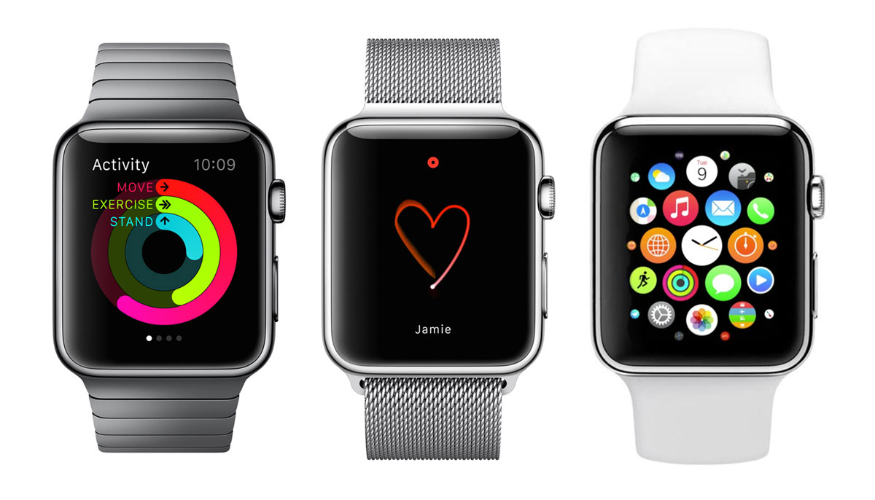
Apple Watch

Slide 8
Innovatief
GUI
64 bit
Smartphone
iMac

Slide 9
Innovatief
GUI
64 bit
Smartphone
iPod, iPad

Slide 10
Wist je dat ?
Tijdsaanduiding

Slide 11
Wist je dat ?
Logo

Slide 12
Wist je dat ?
Beurs
10% -> ?

Slide 13
Eén laatste topic

Slide 14
Populair
Smartwatches
Fitness armbanden / bewegingscensor
Bril en hoofdcensors

Slide 15
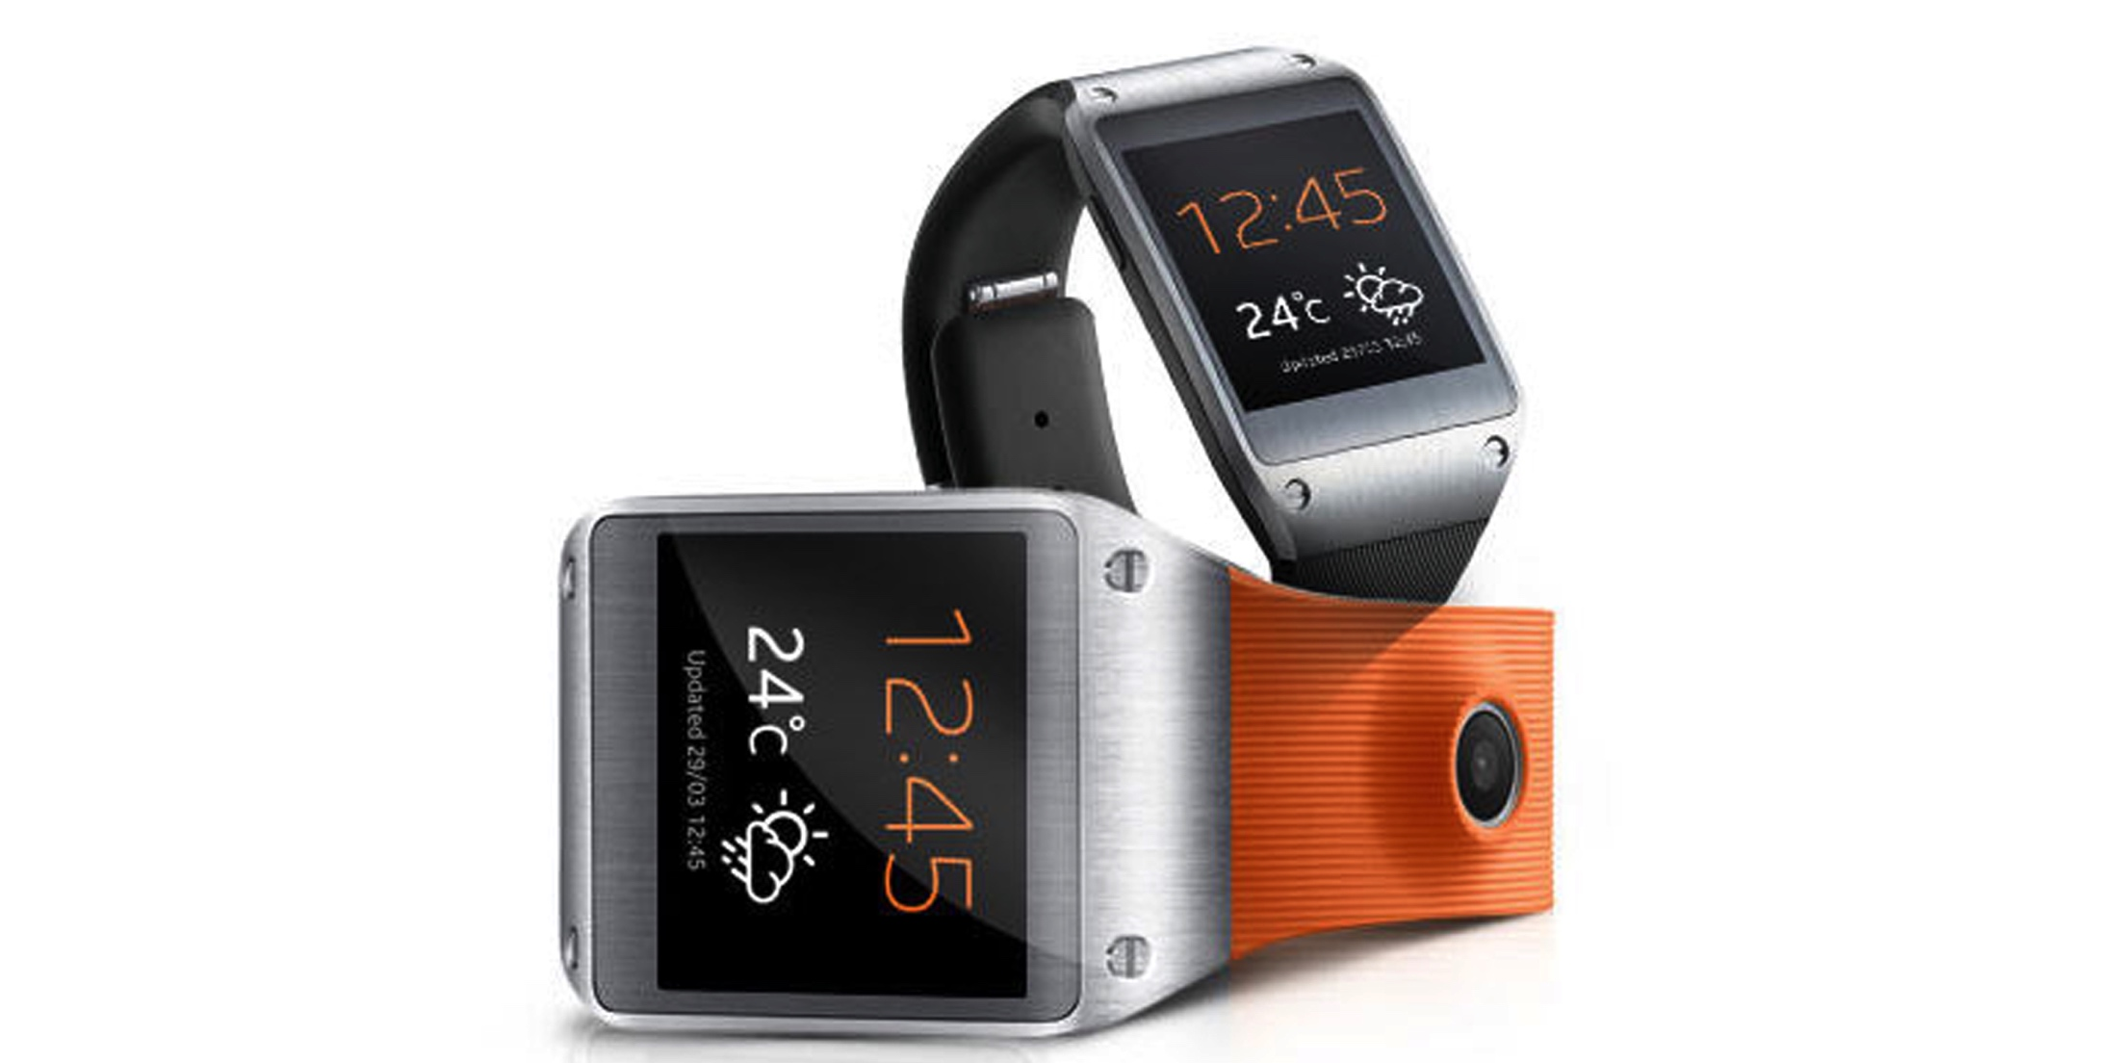
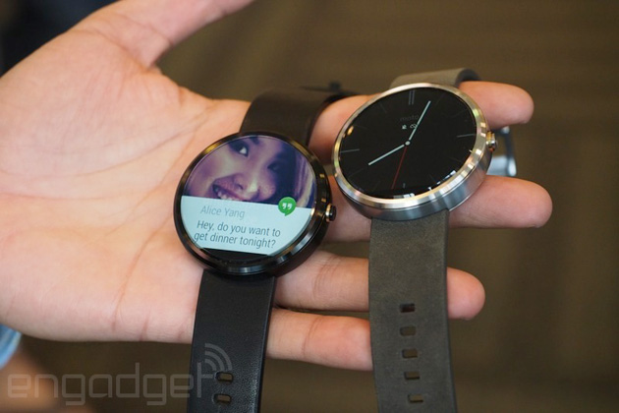
Smartwatch
Apple watch
Samsung Gear
Moto 360
Pebble

Slide 16
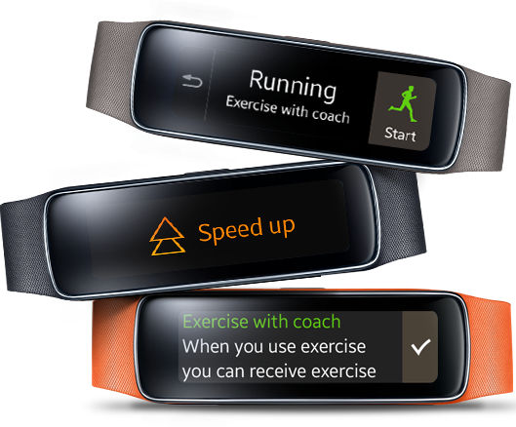
Armbanden
Myo arm band
Samsung Gear Fit

Slide 17
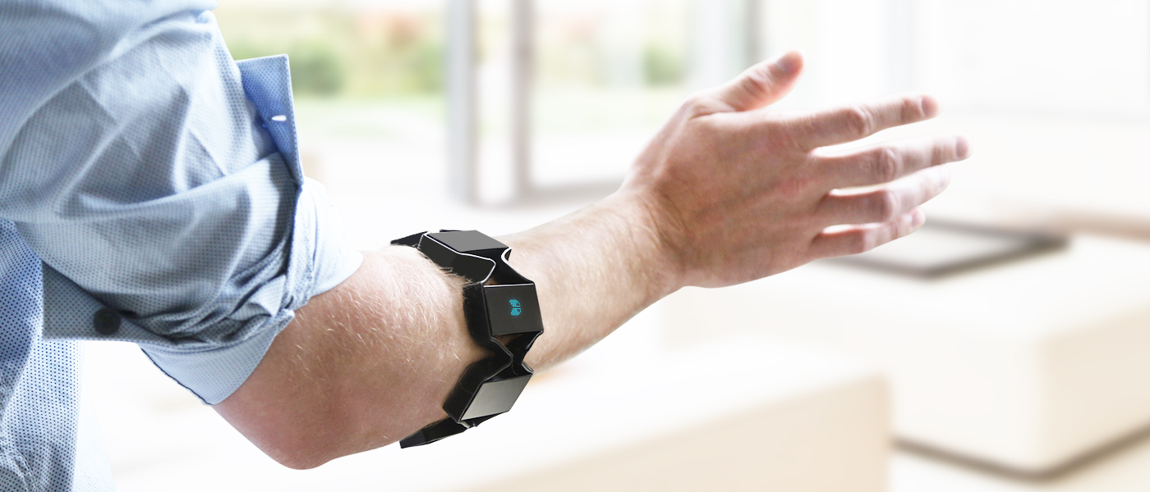
Armbanden
Besturing
Informatie verkrijgen

Slide 18
Bril en hoofdsensor
OCZ Nia (neural impulse actuator)
Google glass

Slide 19
Bril en hoofdsensor
Besturing
Social media
Persoonlijke assistent

